Slide 1
Day6

Slide 2
5/18과제

Slide 3
5/18 과제
교재 P123 연습문제
과제: P100 나 혼자 코딩 작성
과제: P106 나 혼자 코딩 작성
Notes:
https://github.com/Edonghee/2021study/tree/main/05.18/%EA%B3%BC%EC%A0%9C1
https://github.com/shkim-123/kosmo/tree/master/Java_Basic/src/ex/java/loop
https://github.com/Edonghee/2021study/blob/main/05.18/%EA%B3%BC%EC%A0%9C1/%EB%82%98%ED%98%BC%EC%9E%90/Solo100.java
https://github.com/Edonghee/2021study/blob/main/05.18/%EA%B3%BC%EC%A0%9C1/%EB%82%98%ED%98%BC%EC%9E%90/Solo106.java

Slide 4
5/18 과제2
사칙연산 계산기 작성
사칙연산을 Scanner 입력으로 구현한다.
- 피연산자 -> 연산자 -> 피연산자 순서로 입력받아 결과를 출력한다.
예)
> 계산식을 차례로 입력하세요.(피연산자->연산자->피연산자)
피연산자:10
연산자: +
피연산자:20
결과: 30

Slide 5
5/18 과제3
관계 연산자/조건문/반복문
Scanner 로 각각 입력 받는다.
“q” or -1 입력시 종료
if-else, 삼항연산자 각각 이용해 볼 것
“몸무게+100-키” 가 비만공식 이라고 한다.
키와 몸무게/ 키 를 자연수로 입력 받는다. 비만수치가 0보다 크면 “비만” 출력한다. 출력시 “비만수치 비만” 형식으로 출력한다.
출력후 다시 입력을 시작한다.
문자 q 입력되면 종료
http://www.jungol.co.kr/bbs/board.php?bo_table=pbank&wr_id=166&sca=1050
Notes:
어제 리뷰 차원

Slide 6
Github 예.
https://github.com/suojun/testtest/blob/master/Java/5day/Readme.md
https://minggin.github.io/2021-05/t1

Slide 7
5/18 리뷰

Slide 8
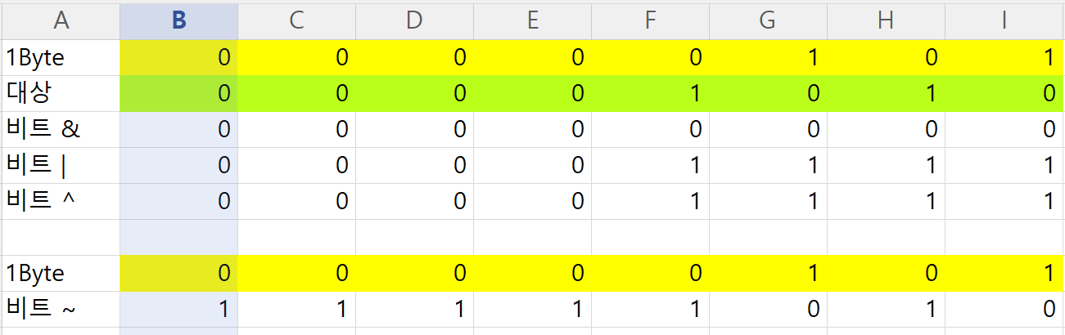
5/18 리뷰
비트 논리연산: &,|,~

Slide 9
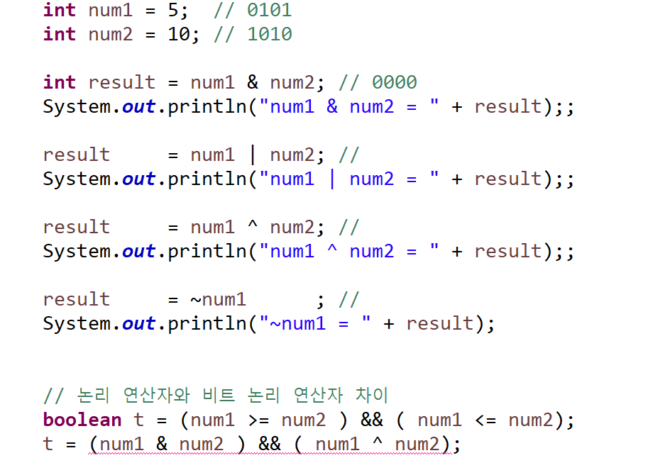
5/18 리뷰
비트 논리연산

Slide 10
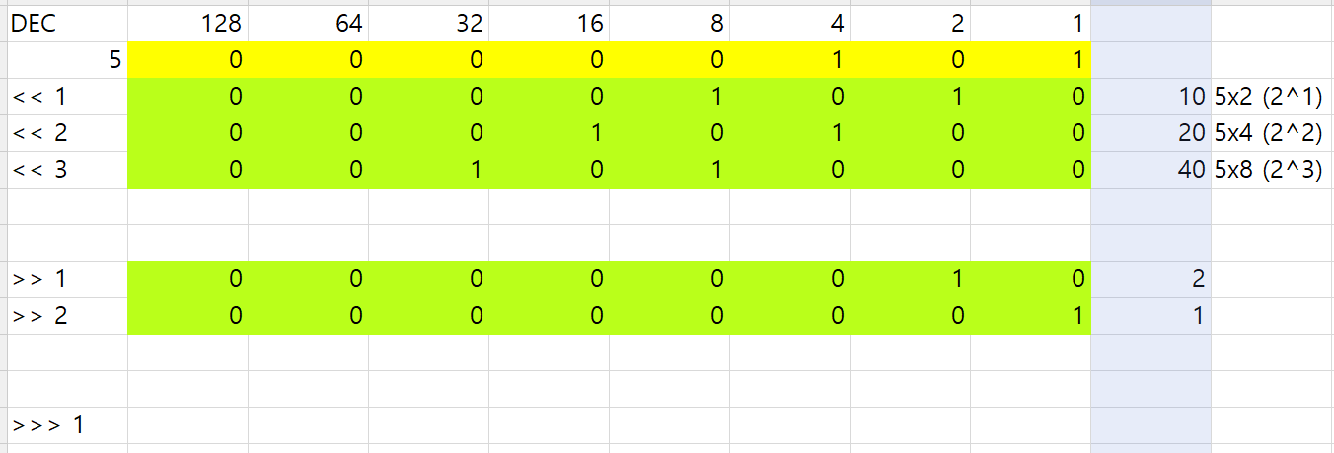
5/18 리뷰
시프트 연산자
<<, >>, >>>

Slide 11
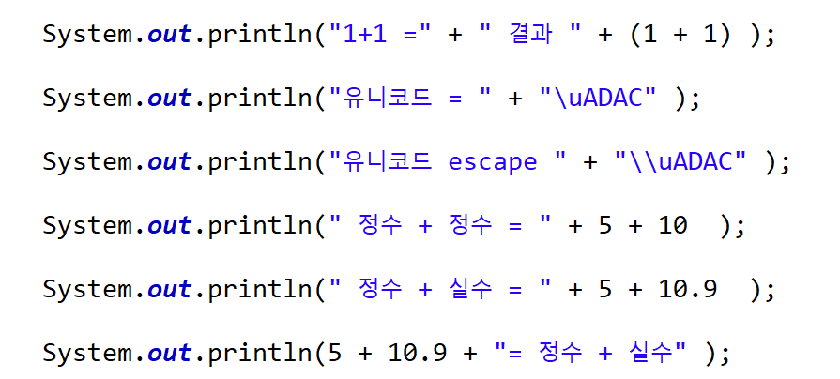
5/18 리뷰
문자열 연산자 +

Slide 13
String class
교재 Ch11 P357
equals()
교재 Ch11 P369
문자열 만들기

Slide 14
String class
자주 사용
String tmp = "abc";
tmp.charAt(1);// 'b'를 반환 안에 들어가는 값은 index입니다. 앞에서부터 0 1 2 index 입니다.
tmp.length(); //3을 반환 String의 길이를 반환합니다.
tmp.equals("abc"); // true String 안의 내용이 같은지 비교합니다.
tmp.compareTo("bcd"); // -1 사전순으로 앞서는지 뒷서는지 판단합니다.
// 앞서면 -1 같으면 0 뒤면 1을 return 합니다.
tmp = tmp.replace('a','b'); // 'a' 라는 문자를 'b'라는 문자로 바꿉니다. "
tmp = tmp.substring(0, 2); //0~2-1 = 1 index까지 잘라서 새로운 String을 만듭니다.
tmp = "a b c d";
String[] tmpArr = tmp.split(" ");// split 함수의 안의 delimeter를 기준으로 하여 string을 잘라 String[] 배열에 담습니다.
tmp = " bc ";
tmp = tmp.trim(); // 문자열 앞뒤로 필요없는 whitespace 공백을 지웁니다.
tmp = tmp.toUpperCase();// "BC" 문자를 대문자로 바꿉니다.

Slide 15
실습: String 이용
사칙연산 계산기 개선
사칙연산을 Scanner 입력으로 구현한다.
- “1 + 1” 같이 입력받아 결과를 출력한다.
예)
> 계산식을 입력하세요:
1 + 1
2

Slide 16
실습: 문자의 크기를 반환
연습) 숫자 n 값을 입력 받아 1부터 n까지 소수를 구하는 프로그램을 작성
1에서 n까지 소수 출력.
1보다 큰 자연수 중 1과 자기 자신만을 약수로 가지는 수다.
예) 5는 1×5 또는 5×1로 수를 곱한 결과를 적는 유일한 방법이 그 수 자신을 포함하기 때문에 5는 소수이다.
그러나 6은 자신보다 작은 두 숫자(2×3)의 곱이므로 소수가 아니다
1과 그 수 자신 이외의 자연수로는 나눌 수 없는 자연수로 정의하기도 한다.
Notes:
Ex.day6/ExPrimeNumber1.java

Slide 17
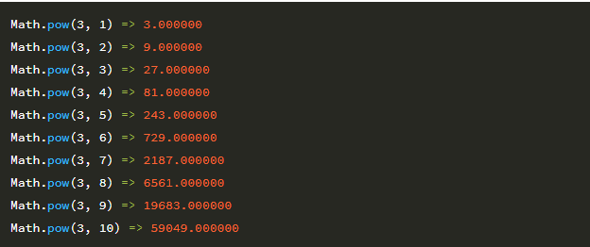
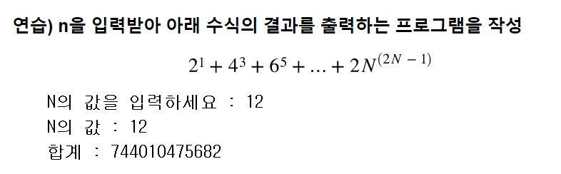
실습: Math class
Math class의 pow() 사용
https://docs.oracle.com/javase/8/docs/api/java/lang/Math.html

Slide 18
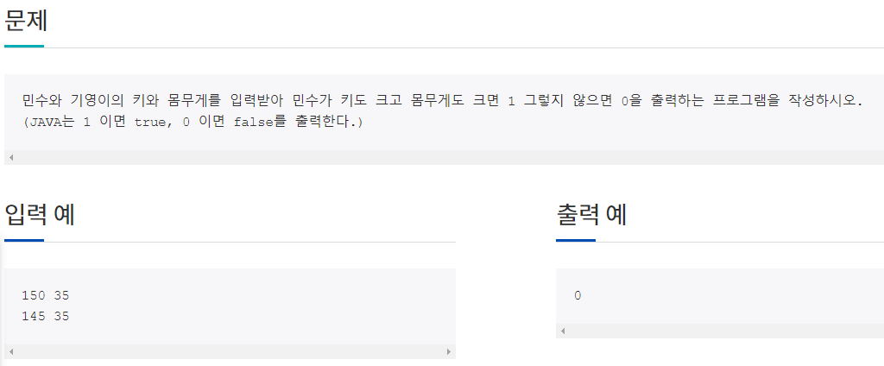
실습문제5: 논리연산자
관계 연산자와 논리 연산자를 함께 이용한다.
http://www.jungol.co.kr/bbs/board.php?bo_table=pbank&wr_id=15&sca=1030

Slide 19
배열
교재 Ch7 / 배열과 ArrayLisst
구조, 배열
배열 초기화

Slide 20
실습: 배열 데이터
배열을 탐색한다.
문제
다음 같은 정수 배열을 “,” 구분자로 입력 받는다. 그리고 그 중에서 가장 큰 수를 찾는 프로그램을 작성
[-12, 3, -9, 5, 8, -2, 0, -8, 3, 10]
문제
다음 같은 정수 배열을 입력 받는다, while 문을 이용해 짝수 번째 요소 합과 평균을 구하는 프로그램 작성
[-12, 3, -9, 5, 8, -2, 0, -8, 3, 10]
Notes:
http://www.jungol.co.kr/bbs/board.php?bo_table=pbank&wr_id=50&sca=1090

Slide 21
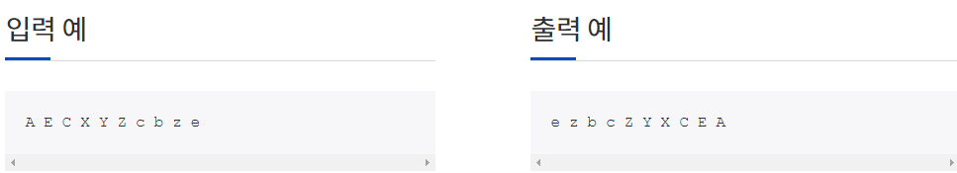
실습: 배열 데이터
배열과 역순 탐색
문제
10개의 문자를 입력 받아 마지막으로 입력 받은 문자부터 첫 번째 입력 받은 문자까지 차례로 출력하는 프로그램을 작성 하시오.
Notes:
http://www.jungol.co.kr/bbs/board.php?bo_table=pbank&wr_id=50&sca=1090

Slide 22
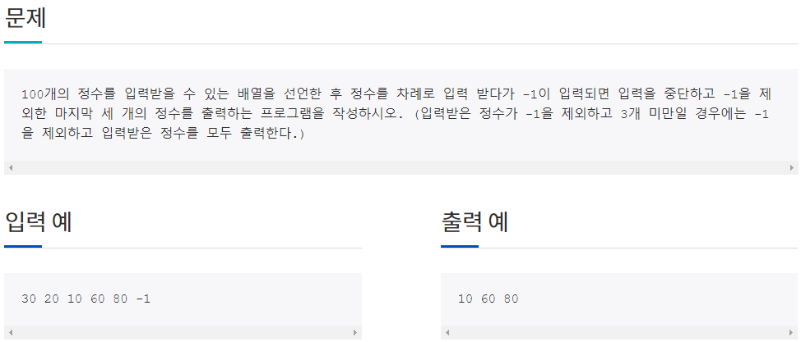
실습: 배열 데이터
Notes:
http://www.jungol.co.kr/bbs/board.php?bo_table=pbank&wr_id=53&sca=1090

Slide 23
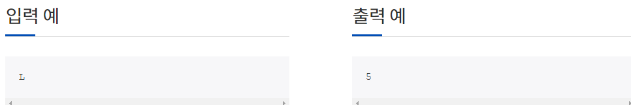
실습: 배열 데이터
6개의 문자배열을 만들고 {‘P', ‘R', ‘O', 'G', ‘R’, ‘A’, ‘M’, ‘M’, ‘I’, ‘N’, ‘G’ } 으로 초기화 한 후 문자 한 개를 입력받아 배열에서의 위치를 출력하는 프로그램을 작성하시오. 첫 번째 위치는 0번이며 배열에 없는 문자가 입력되면 "none" 라는 메시지를 출력하고 끝내는 프로그램을 작성하시오.
A
Notes:
http://www.jungol.co.kr/bbs/board.php?bo_table=pbank&wr_id=55&sca=1090

Slide 24
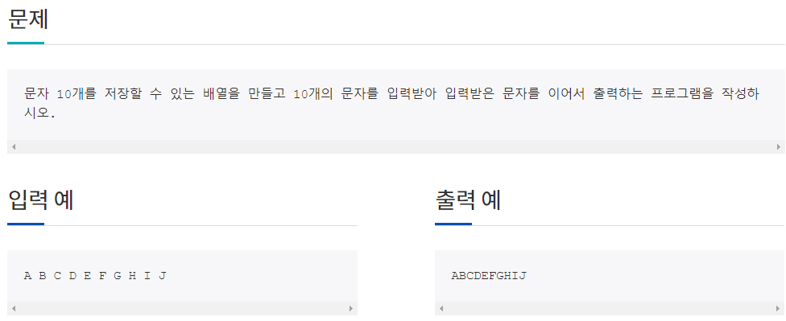
실습: 배열 데이터
배열을 탐색한다.
Notes:
http://www.jungol.co.kr/bbs/board.php?bo_table=pbank&wr_id=192&sca=1090

Slide 25
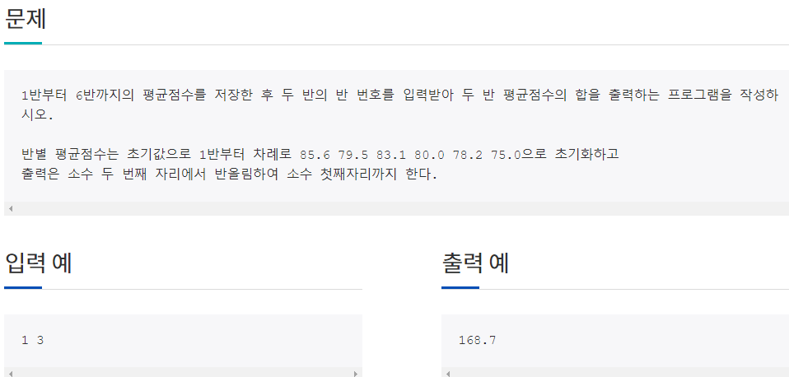
실습: 배열 데이터
Notes:
http://www.jungol.co.kr/bbs/board.php?bo_table=pbank&wr_id=196&sca=1090

Slide 26
5/20 과제

Slide 27
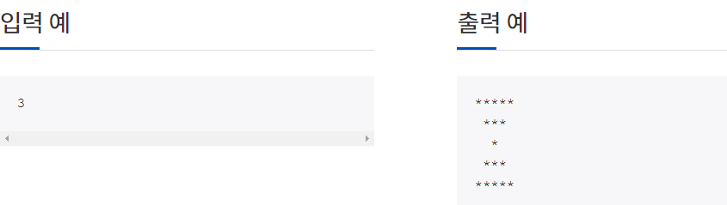
5/20 과제
자연수 n을 입력받고 1부터 홀수를 차례대로 더해 나가면서 합이 n 이상이면 그 때까지 더해진 홀수의 개수와 그 합을 출력하는 프로그램을 작성하시오.
자연수 n을 입력받아 "출력 예"와 같이 출력되는 프로그램을 작성하시오.
주의! '*'과 '*'사이에 공백이 없고 줄사이에도 빈줄이 없다.
Notes:
http://www.jungol.co.kr/bbs/board.php?bo_table=pbank&wr_id=186&sca=1080

Slide 28
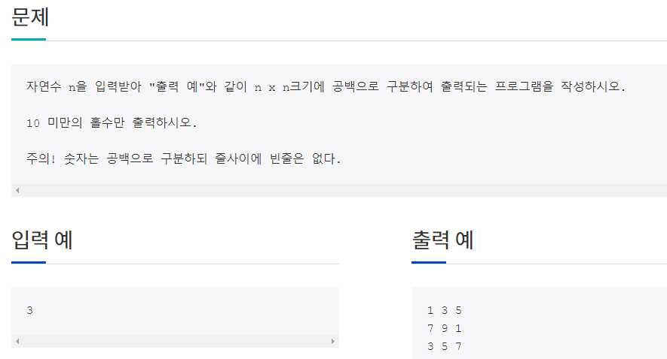
5/20 과제
Notes:
http://www.jungol.co.kr/bbs/board.php?bo_table=pbank&wr_id=49&sca=1080

